Slide 1
Овощи

Slide 2
Содержание:
Словарь
Загадки
Большой-маленький
Один-много
Пальчиковая гимнастика
Что приготовила мама на обед?
Четвертый лишний
День-ночь
Расскажи-ка
Об авторе

Slide 3
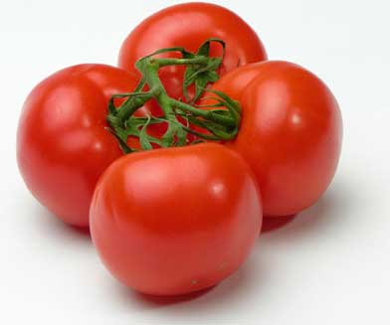

Slide 4
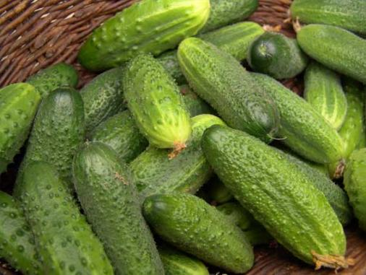

Slide 5
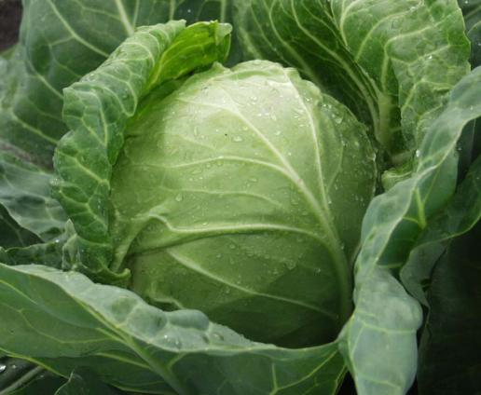

Slide 6
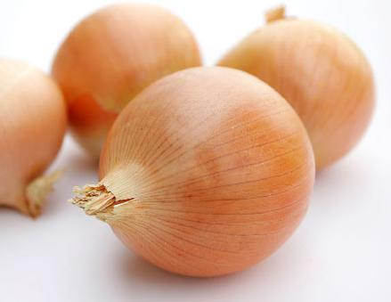

Slide 7
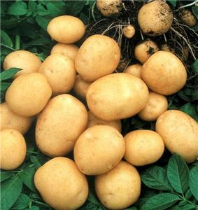

Slide 8
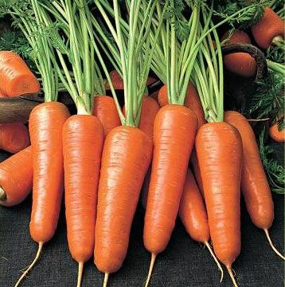

Slide 9
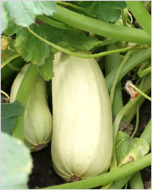

Slide 10
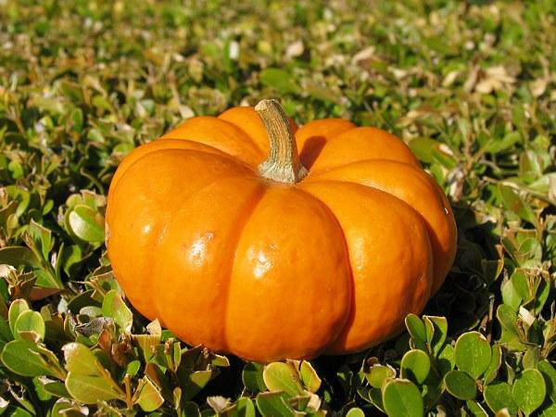

Slide 11
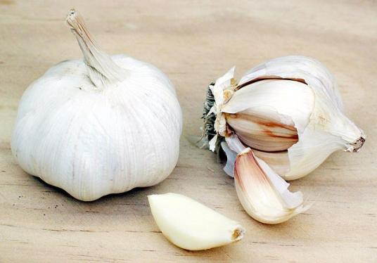

Slide 12
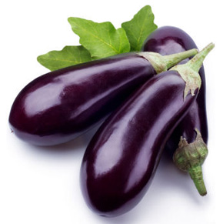

Slide 13
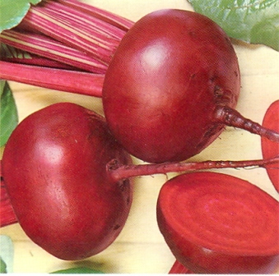

Slide 14
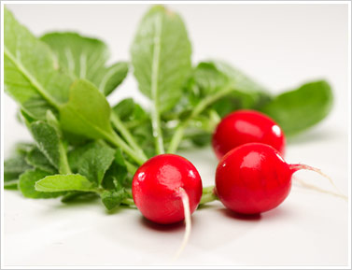

Slide 15
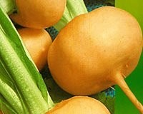

Slide 16
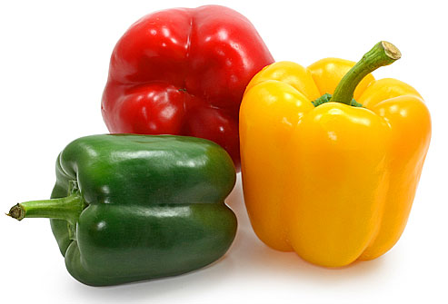

Slide 17
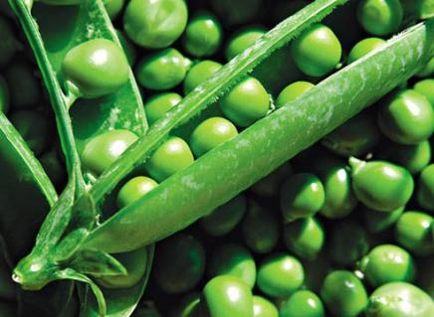

Slide 18
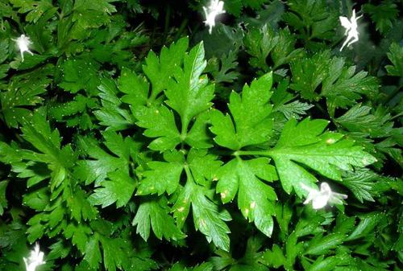

Slide 19
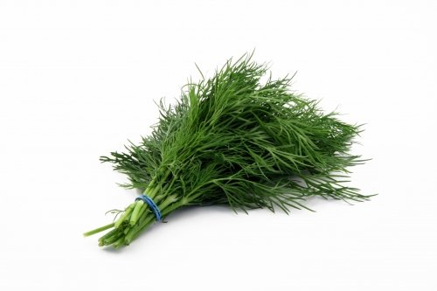

Slide 20
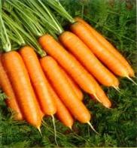
Загадки
Красная девица
Сидит в темнице,
А коса — на улице.
Круглый бок, желтый бок,
Сидит на грядке ко­лобок.
К земле прирос крепко.
Что это?

Slide 21
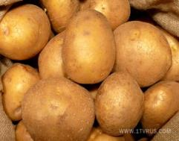
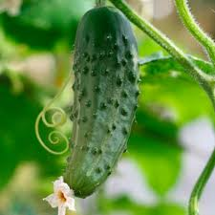
Неказиста, шишковата,
А придет на стол она,
Скажут весело ребята:
«Ну, рассыпчата, вкусна!»
Я длинный и зеленый,
Вкусный и соленый,
Вкусный и сырой,
Кто же я такой?

Slide 22
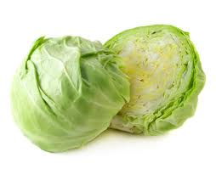
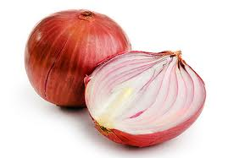
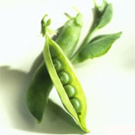
Уродилась я на славу,
Голова бела, кудрява.
Кто любит щи — меня ищи.
Сидит дед, в сто шуб одет,
Кто его раздевает,
Тот слезы проливает.
Голова на ножке,
В голове — горошки.

Slide 23
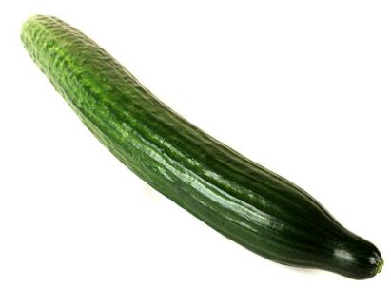
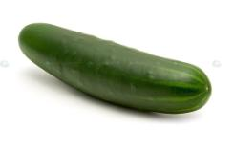
Большой-маленький
Назови маленький овощ ласково
Огурец
Огурчик

Slide 24
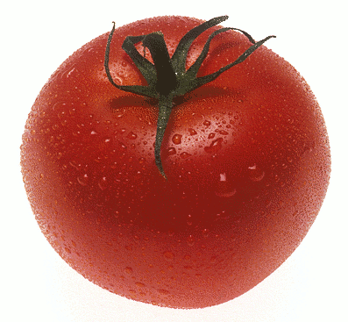
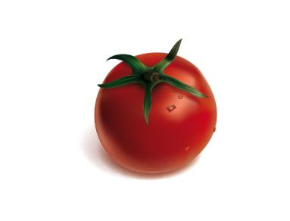
Помидор
Помидорчик

Slide 25
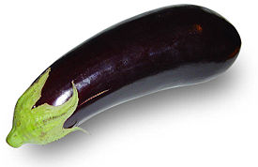

Баклажан
Баклажанчик

Slide 26
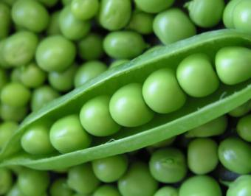
Горох
Горошек

Slide 27
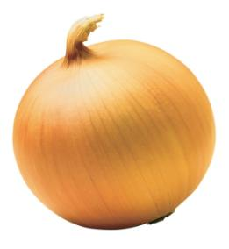
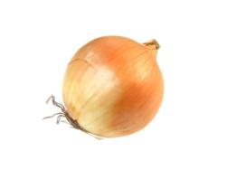
Лук
Лучок

Slide 28
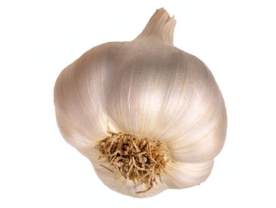
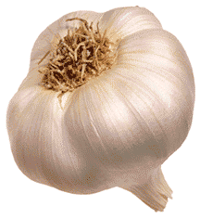
Чеснок
Чесночок

Slide 29
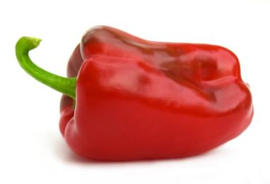
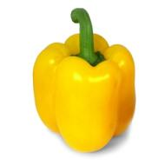
Перец
Перчик

Slide 30
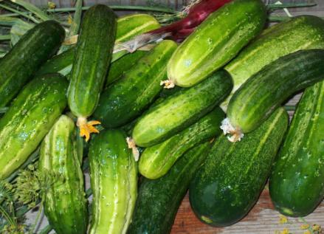
Один-много
Огурец
Огурцы (много огурцов)

Slide 31
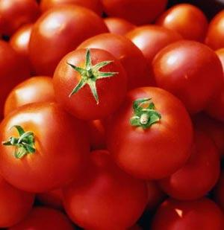
Помидор
Помидоры (много помидоров)

Slide 32
Баклажан
Баклажаны (много баклажанов)

Slide 33
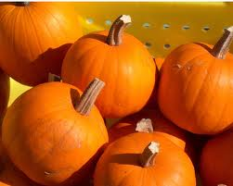
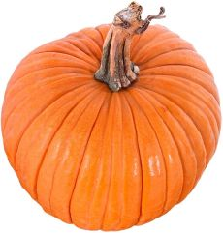
Тыква
Тыквы (много тыкв)

Slide 34
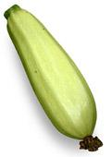
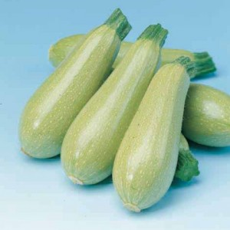
Кабачок
Кабачки (много кабачков)

Slide 35
Пальчиковая гимнастика
«У Лариски две редиски»
У Лариски – По очереди разгибать пальчики из
Две редиски. кулачка, начиная с большого,
У Алёшки – на обеих руках
Две картошки.
У Серёжки-сорванца –
Два зелёных огурца.
А у Вовки –
Две морковки.
Да ещё у Петьки
Две хвостатых редьки.

Slide 36
«Засолка капусты».
Мы капусту рубим, рубим. Резкие движения прямыми кистями рук вверх и вниз.
Мы капусту режем, режем. Движения кистями рук вперёд-назад
Мы капусту солим, солим. Движение пальцев, имитирующих посыпание солью
Мы капусту жмём, жмём. Интенсивное сжимание пальцев рук в кулаки.
Мы морковку трём, трём. Пальцы правой руки сжаты в кулак, дви­жения кулака
по распрямленной ладони левой руки

Slide 37
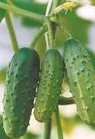

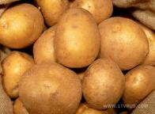
Что приготовила мама на обед?
Какой салат?
Огуречный
Какой суп?
Гороховый
Какое пюре?
Картофельное

Slide 38


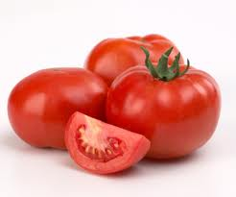
Какую запеканку?
Морковную
Какие котлеты?
Капустные
Какой сок?
Томатный

Slide 39
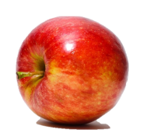



Четвертый лишний
Что здесь лишнее? Почему?
Щелкни левой кнопкой мыши по подходящей картинке
Дальше

^{Я сам!}

Slide 40




Что здесь лишнее? Почему?
Щелкни левой кнопкой мыши по подходящей картинке
Дальше

^{Я сам!}

Slide 41
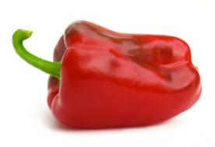
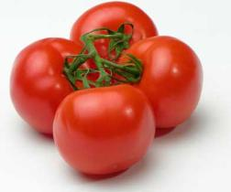

Что здесь лишнее? Почему?

^{Я сам!}
(Щелкни левой кнопкой мыши по подходящей картинке)

Slide 42



День-ночь
День…
Посмотри внимательно на картинки и запомни их.

Slide 43
Ночь…
1
2
3
4
5

Slide 44
День…
Что изменилось?
Снова запомни…

Slide 45
Ночь…
1
2
3
4
5

Slide 46
День…
Что изменилось?

Slide 47
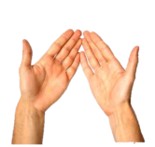
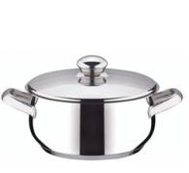
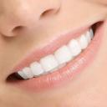

Расскажи-ка
Составь рассказы об овощах по предложенному плану
?
Название
Цвет
Форма
Вкус
Какой на ощупь?
Что можно приготовить?
Например: Это помидор. Помидор это овощ. Он красный, круглый, сочный, кисло-сладкий. На ощупь помидор гладкий. Его едят сырым, добавляют в салаты, супы, борщи, готовят томатный сок, маринуют.
Notes:
, добавляют в бо

Slide 48
Презентацию подготовила
учитель-логопед МБДОУ ДС
№ 37 «Мальвинка»
Аксютина Татьяна Александровна
Использованы ресурсы поисковой системы Google
г.Смоленск

